Slide 2
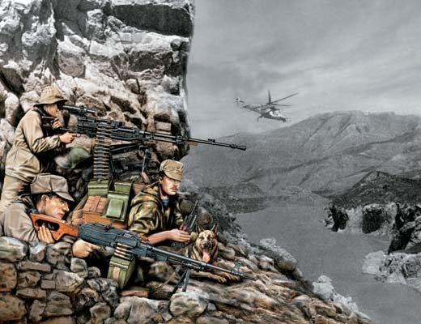
9 лет
1 месяц
21 день

Slide 3
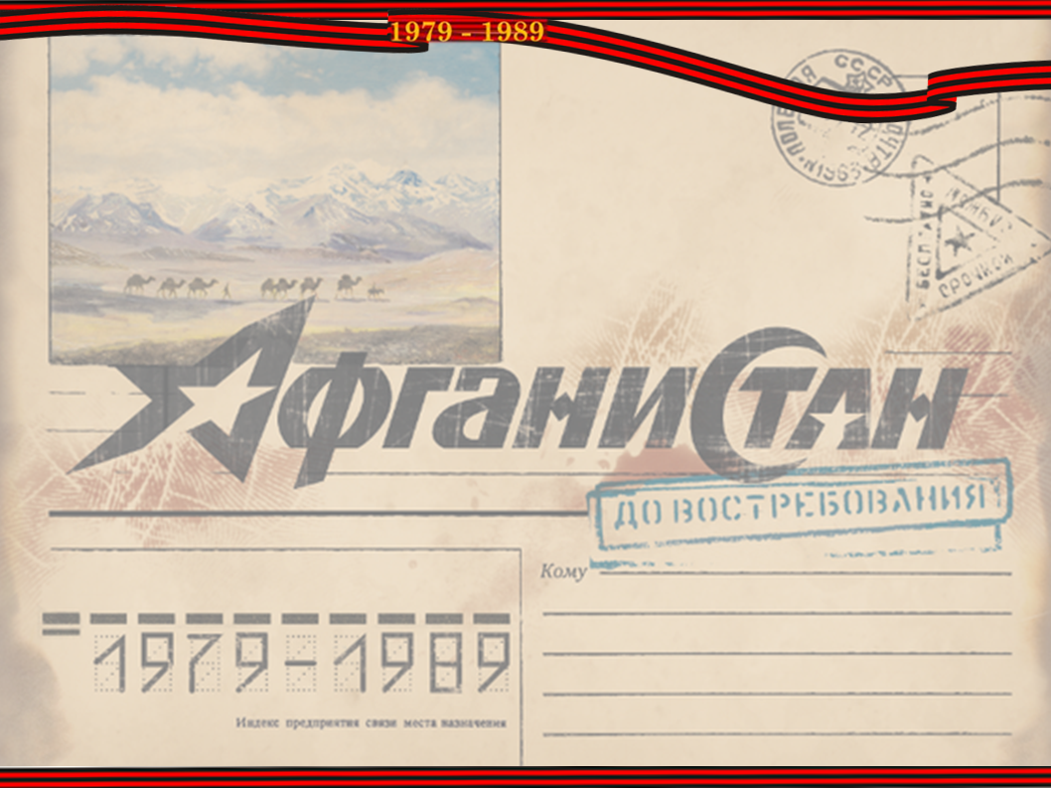
Последний солдат 30 сек +
Мы уходим

Slide 4
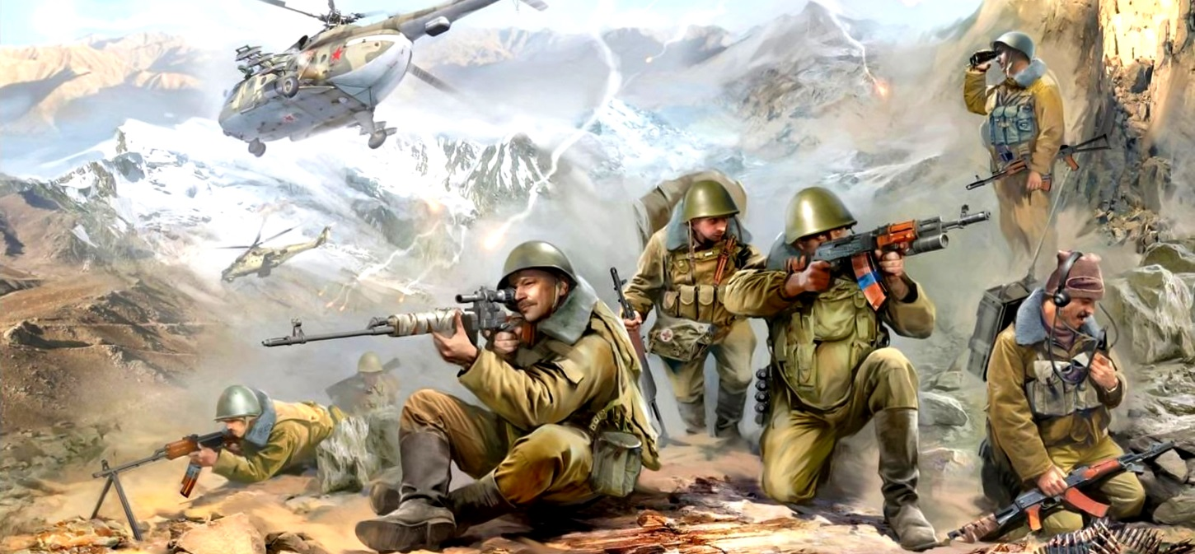

Slide 5
Погибли – 15.000
Ранено - 55.000
Пропали без вести - 417
Умерли от ран и
болезней – 6.000

Slide 6
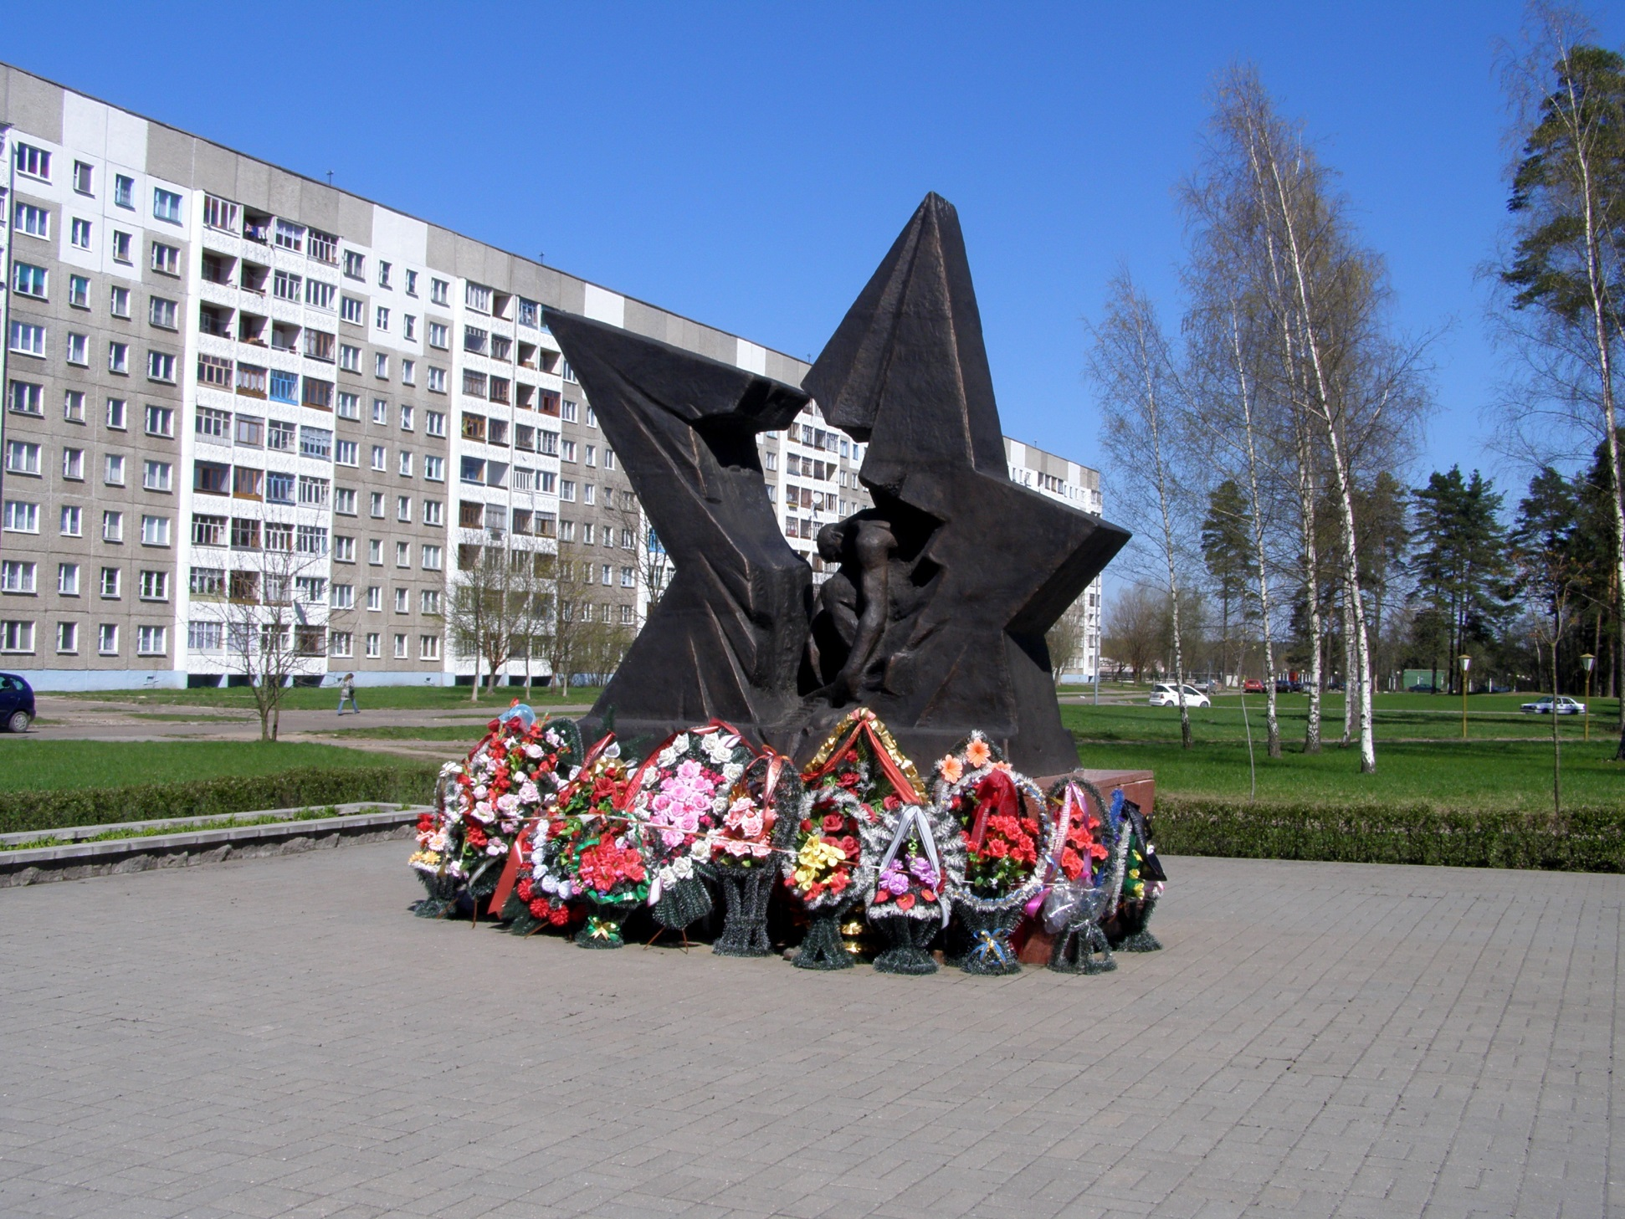

Slide 7
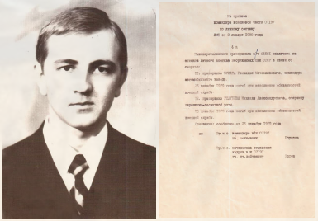
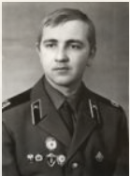
Голубев Михаил Александрович

Slide 8
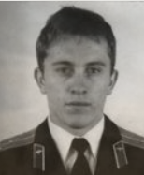
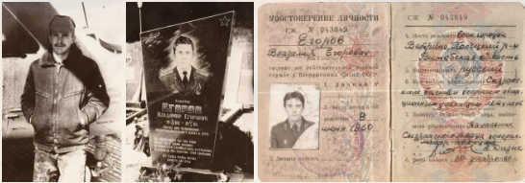
Егоров Владимир Егорович

Slide 9
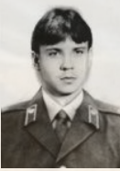
Михеев Юрий Евгеньевич

Slide 10
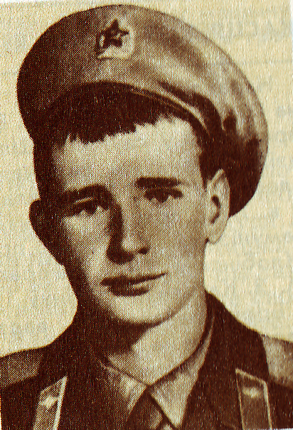
Косенко Сергей Александрович

Slide 11
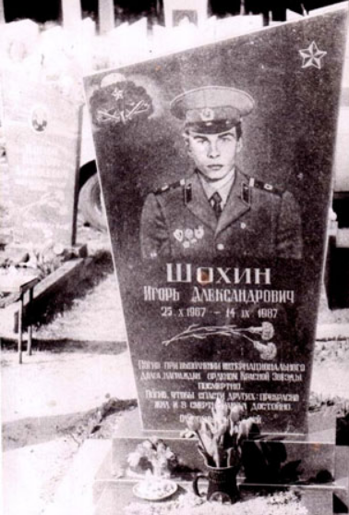
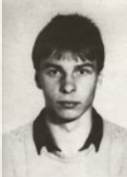
Шохин Игорь Александрович

Slide 12
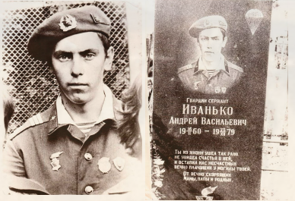
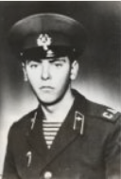
Иваненко Андрей Васильевич

Slide 13
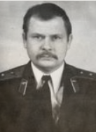
Сластенко Михаил Семёнович

Slide 14
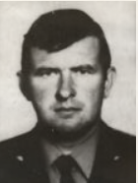
Чуркин Пётр Алексеевич

Slide 15
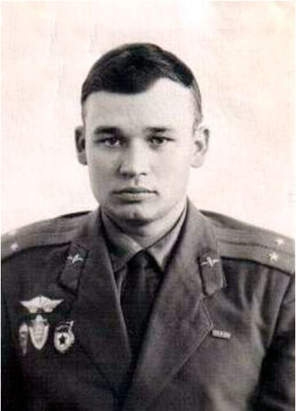
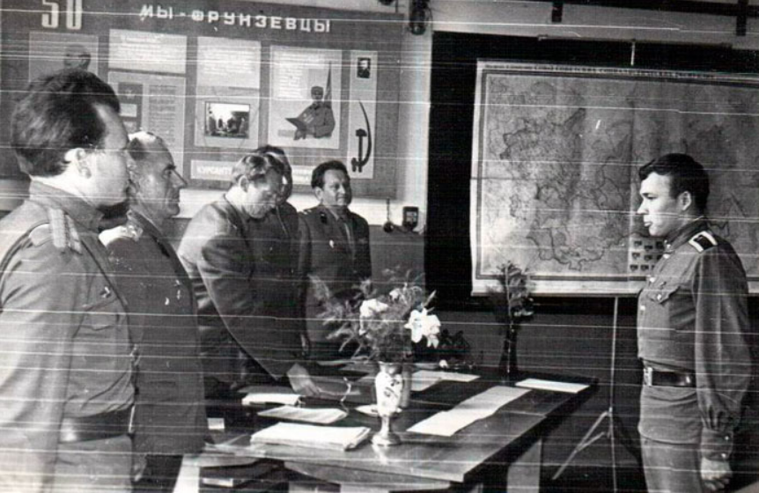
Попов Семён Иванович

Slide 16
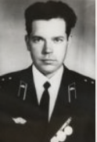
Вадейко Иван Захарович

Slide 17
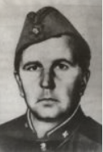
Девякович Александр Степанович

Slide 18
Чёрный тюльпан

Slide 19
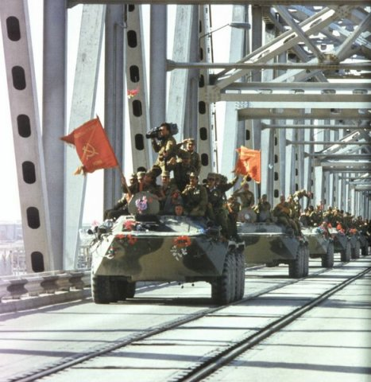
Вечная слава
героям Афганистана!

